Slide 1
Luyện tập toán
Tuần
30

Slide 2
Tiết 1

Slide 3
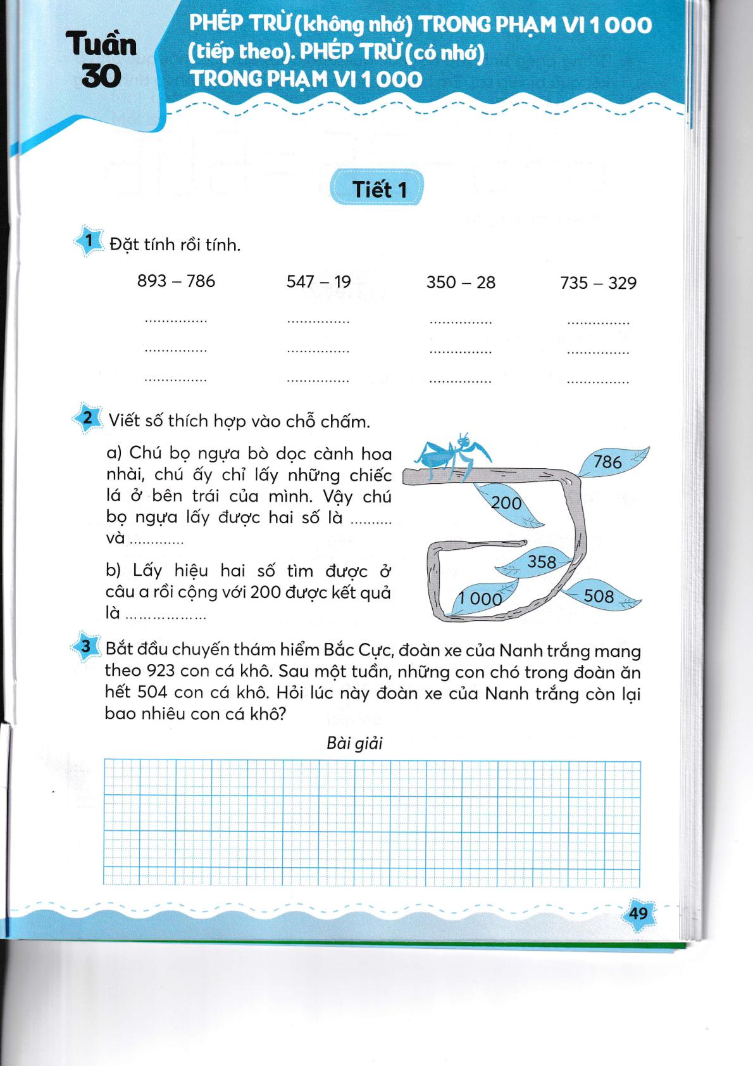
893
786
547
19
350
28
735
329
-
-
-
-
107
528
322
406

Slide 4
786
508
478

Slide 5
Số cá khô còn lại là:
923 – 504 = 419 ( con cá)
Đáp số: 419 con cá

Slide 6
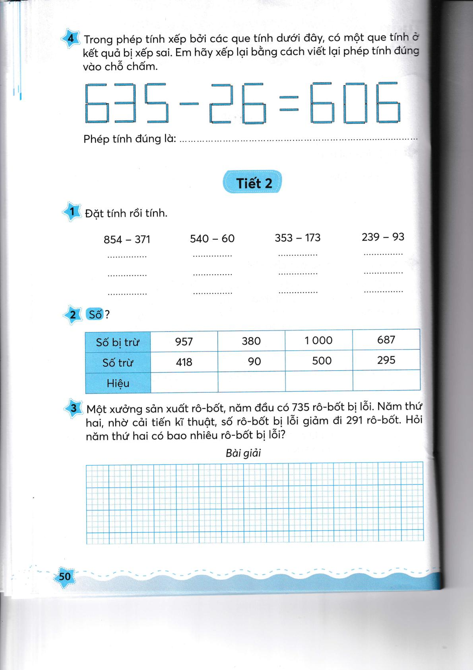
609

Slide 7
Tiết 2

Slide 8
854
540
353
239
-
-
-
-
528
371
60
173
93
-
528
480
180
146
483

Slide 9
539
290
500
392

Slide 10
Năm thứ hai số rô-bốt bị lỗi là:
735 – 291 = 444 (rô-bốt)
Đáp số: 444 rô-bốt

Slide 11
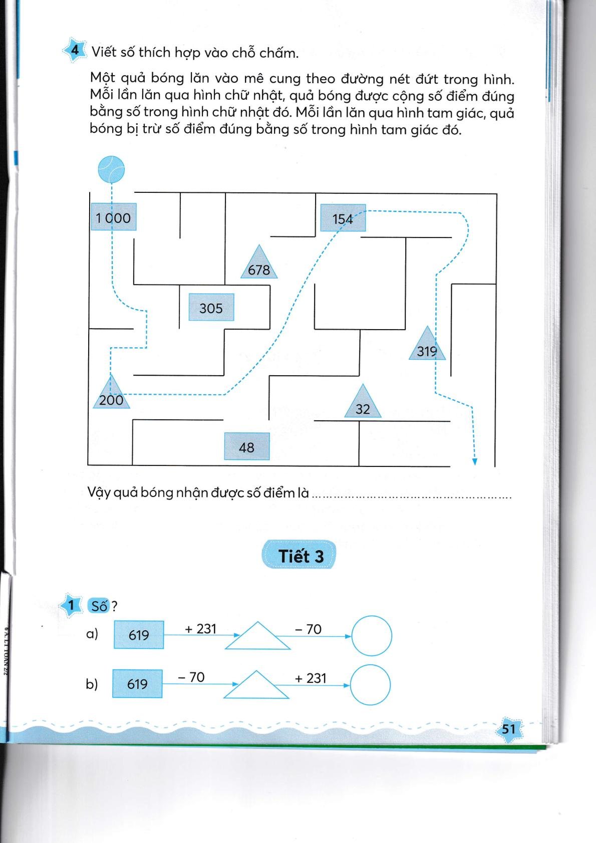
635

Slide 12
Tiết 3

Slide 13
850
780
780
549

Slide 14
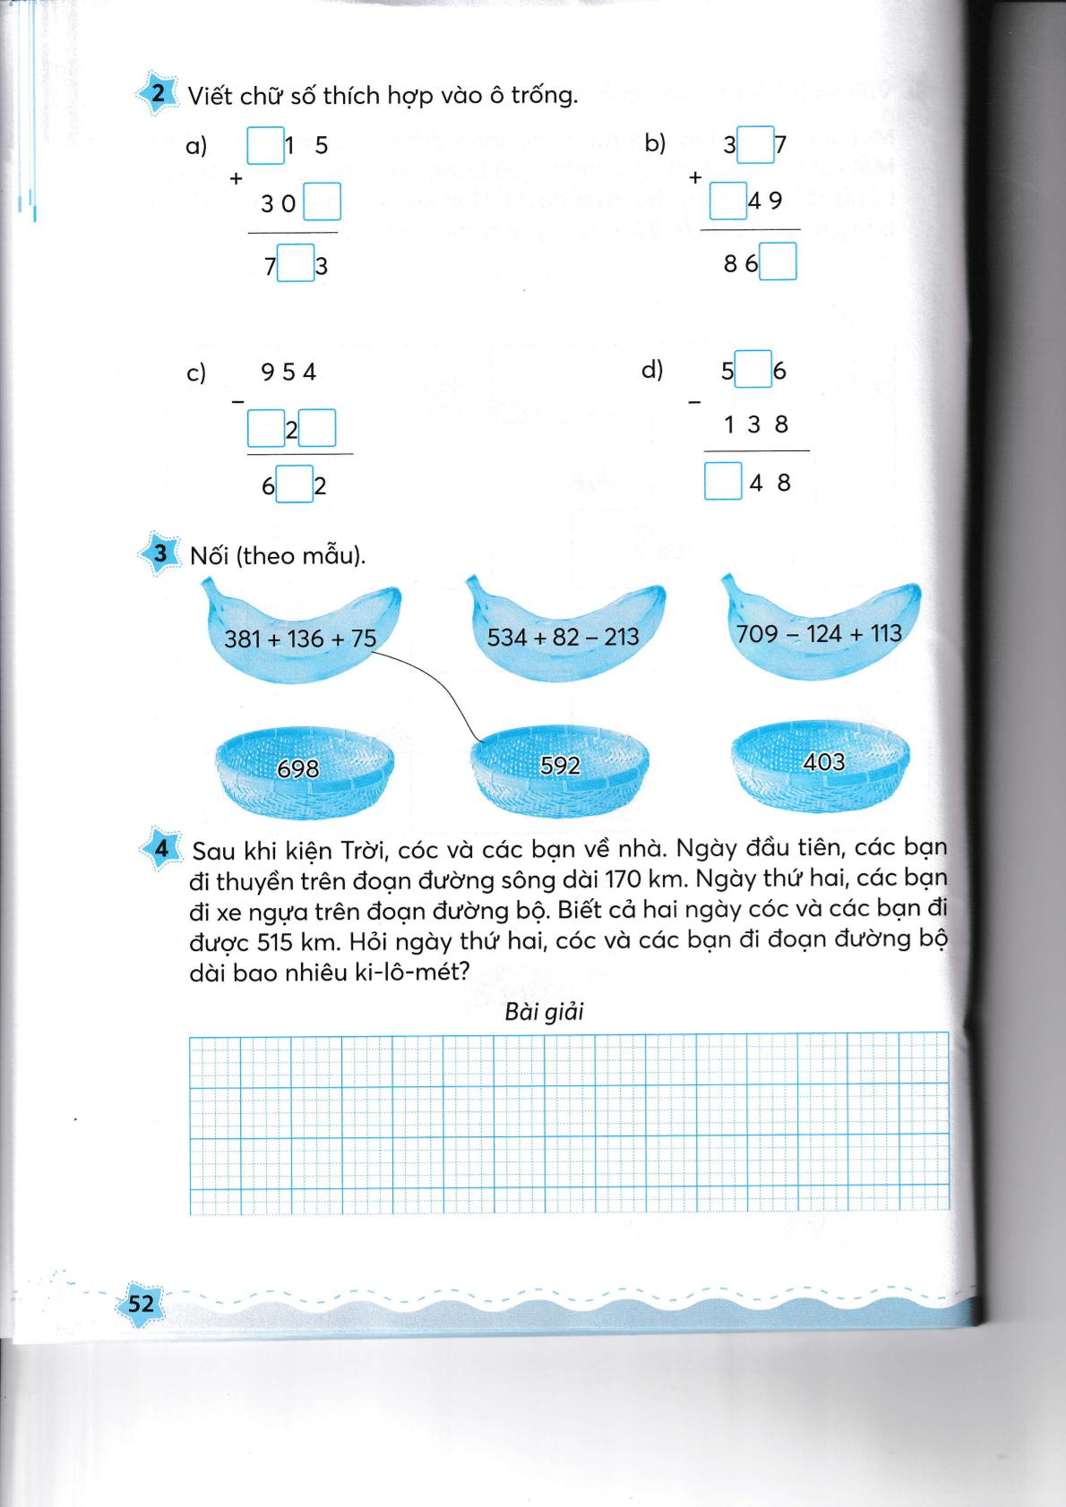
4
1
8
5
2
6
8
3
2
3
4

Slide 15
Đoạn đường bộ dài số ki-lô-mét là:
515 – 170 = 345 (km)
Đáp số: 345 km

Slide 16
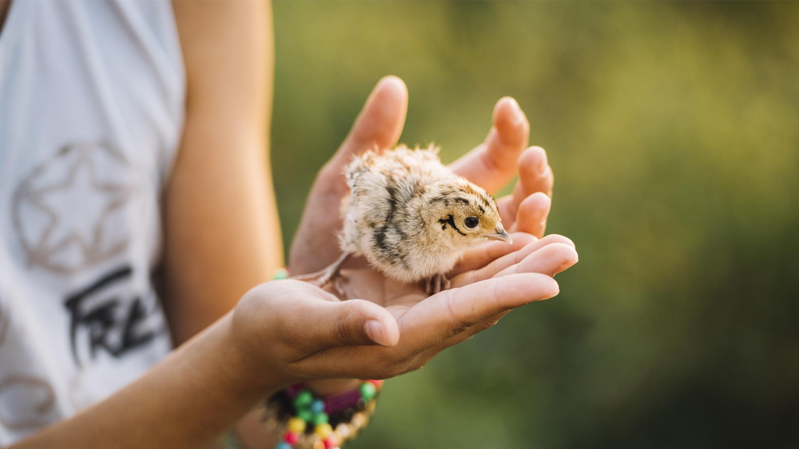
GOOD BYE!

